Slide 1
Lektion 12 Wissenschaftliches Arbeiten an der IUBH – das Portfolio

Slide 2
SEITENTITEL
Workbookaufgabe L12:
Bitte erstelle für den Gegenstand Deines Fachbereiches eine Themenidee für ein Produkt. Erstelle nun mit Hilfe von PowerPoint die Folien im Rahmen der definierten Meilensteine. Der finale Umfang dieser Übungsaufgabe ist eine Präsentation mit vier beispielhaft skizzierten Meilensteinen und dem formulierten Thema bzw. der Konzeptidee.
Beginne auf der nächsten Seite!

Slide 3
Einführung in das wissenschaftliche Arbeiten
Projekt:
Die Entwicklung einer To-Do Applikation

Slide 4
Inhalt:
Die entwicklung einer To-Do Applikation mit ihren Meilensteinen
Server Logik
Client Logik
User-Interface
Verfügbar machen (Deployment)

Slide 5
Die Entwicklung einer To-Do Applikation
Die Entwicklung der Applikation verfolgt die Ziele:
Anwendung der Theorie in der Praxis: Server-Programmierung, Datenbank Integration, User Interface…
Demonstration der Fertigkeiten in der Web-Entwicklung
Arbeitsweise des Entwicklers näher bringen

Slide 6
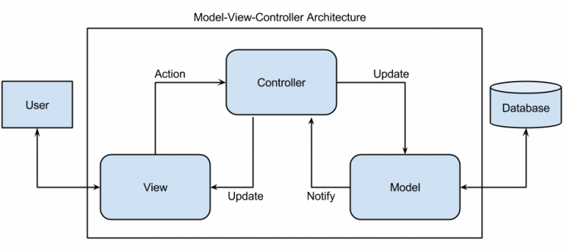
Server Logik
Implementierung des Servers mit nodeJS
Die Implementierung der Server-Logik richtet sich nach dem Prinzip des Model-View-Controller
Quelle: https://www.methodpark.de/blog/model-view-controller-mvc/
View-Engine: EJS. Updaten der Präsentation im jeweiligen Controller-Modul
Registrierung, Login und To-Do-Liste als Modul in Controller Implementiert
Datenbank: MondoDB. Verbindung und Abfragen durch mongoose

Slide 7
Client Logik
Mit JavaScript/AJAX User-Eingaben an Server Übermitteln
Entsprechende EventListener Implementieren
Erstellung und Konfiguration des XMLHttpRequest-Objekts
Logik für das Verarbeiten der Server-Antworten
Updaten der Präsentation

Slide 8
User-Interface
Struktur des User-Interfaces erstellen
Form, Buttons, Texte, Checkboxes
Layout mit CSS erstellen
Anordnung der Element mit Flexbox und Grid
Schriftarten wählen
Gestaltung des Designs
Responsive (Darstellung auf mehreren Geräten möglich machen)

Slide 9
Verfügbar machen (Deployment)
Registrierung bei der Dienstleistung: heroku.com
Einrichtung des Profils
Applikation hochladen und passende Domain auswählen
Die Applikation ist nun verfügbar

